Slide 1
2020-2021 EĞİTİM ÖĞRETİM YILI HUN ORTAOKULU ERASMUS+ KA101 PERSONEL HAREKETLİLİĞİ ÖNCESİ ÜLKE ,EĞİTİM YAPISI VE KÜLTÜR TANITIMI SEMİNERİ.

Slide 2
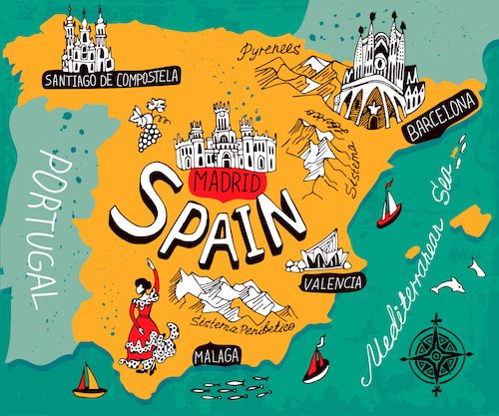
İSPANYA-Madrid

Slide 3
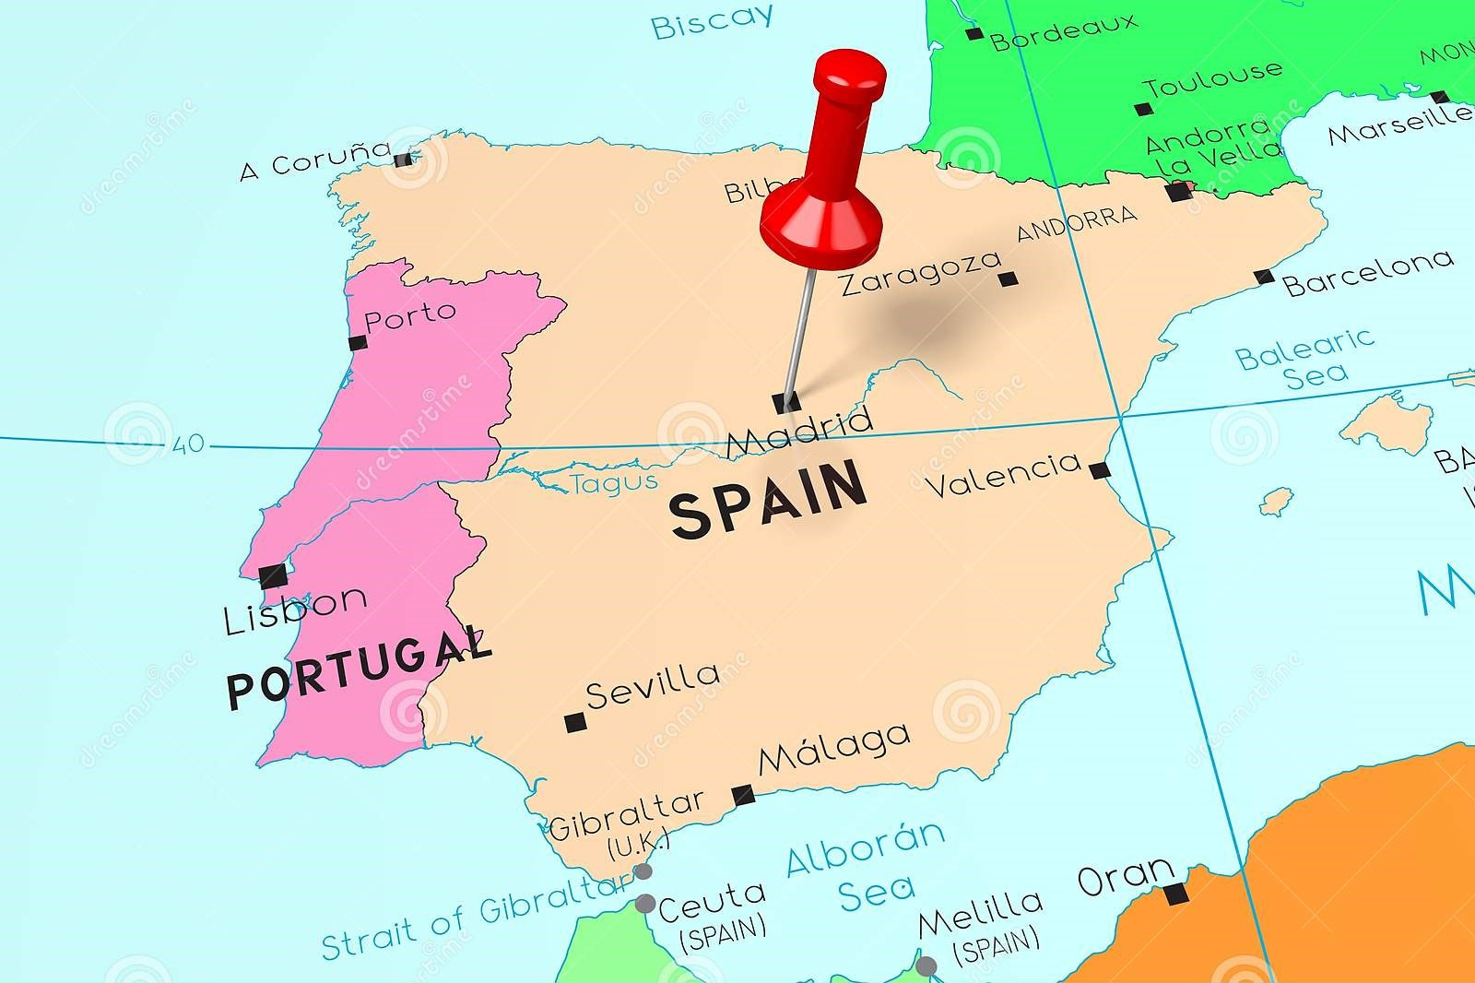

Slide 4
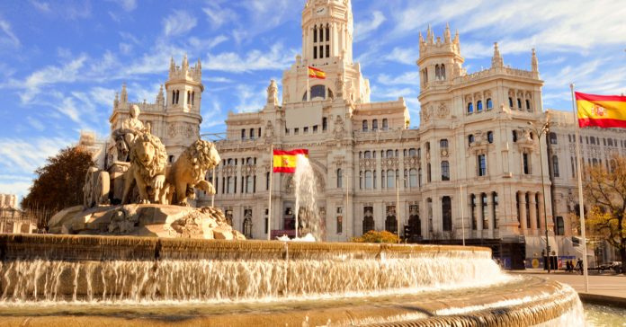
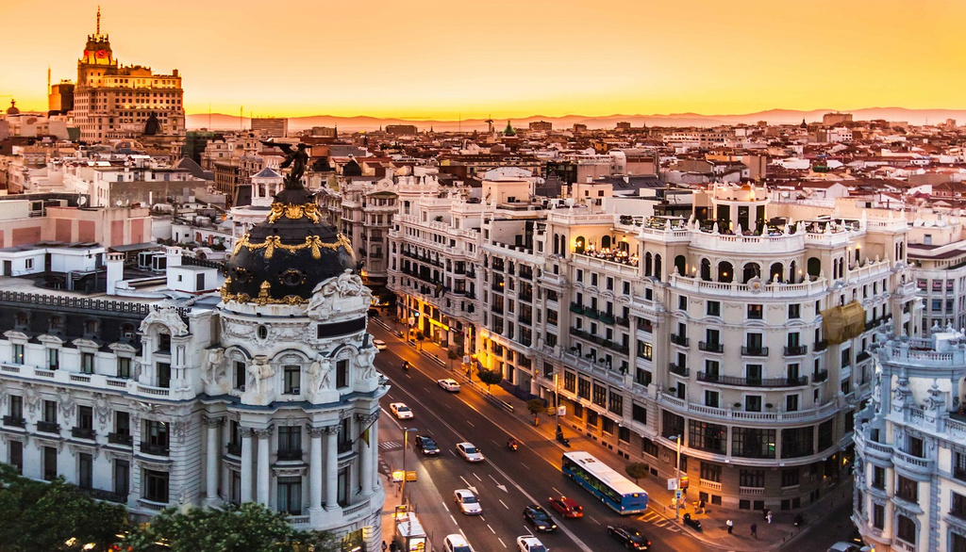
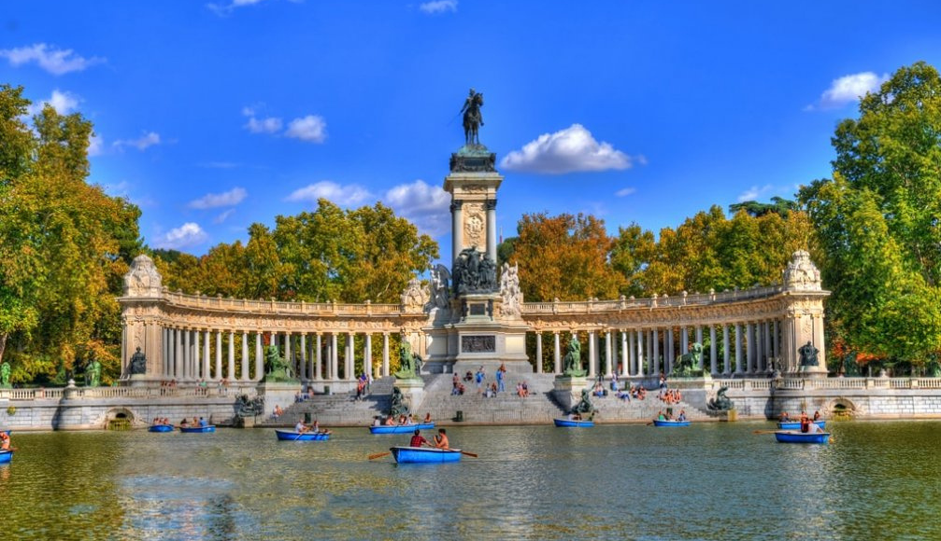
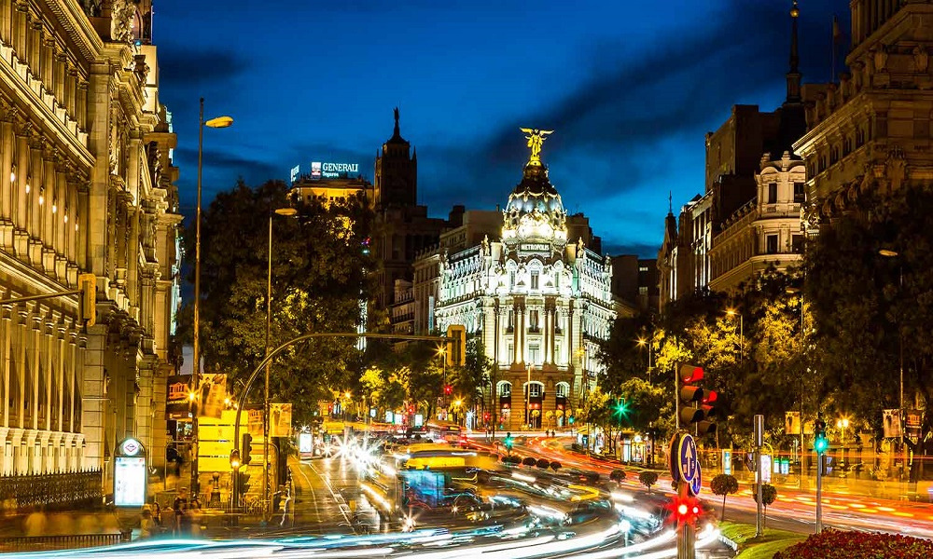

Slide 5
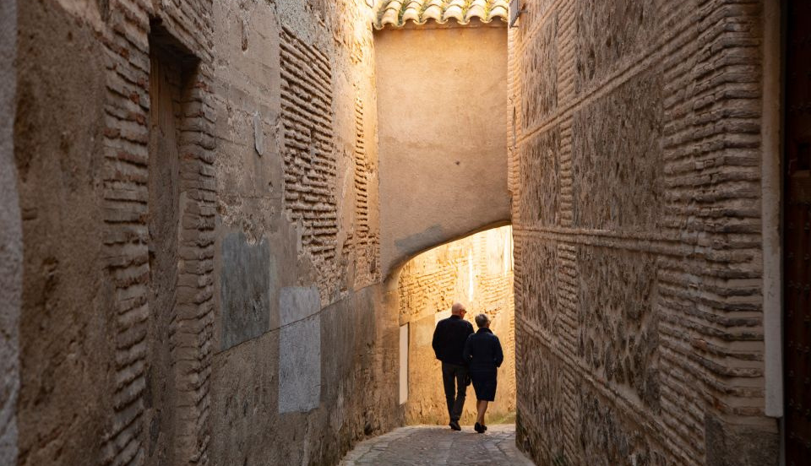
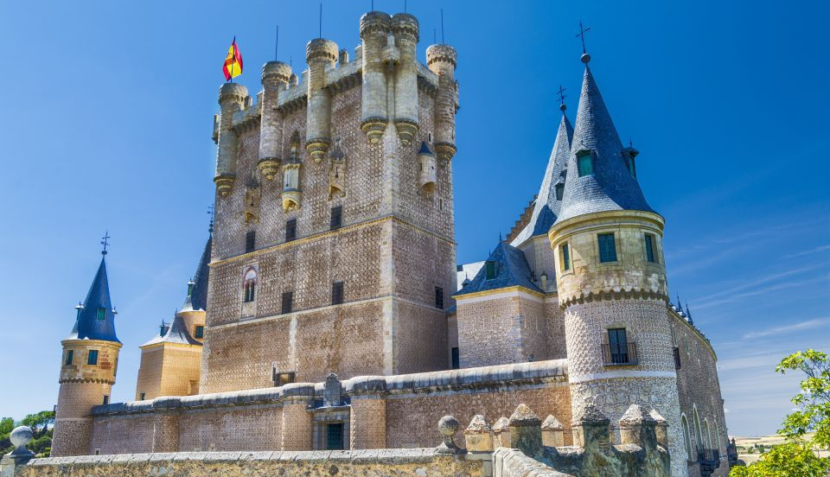
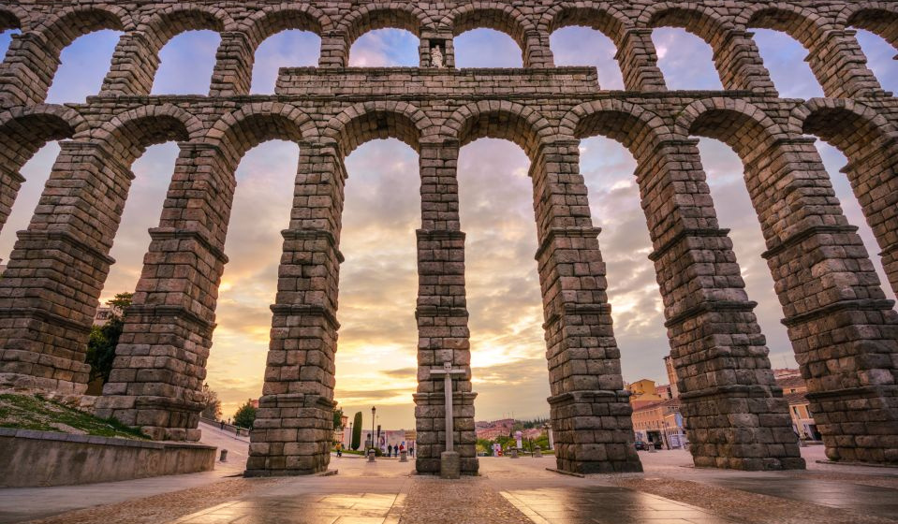
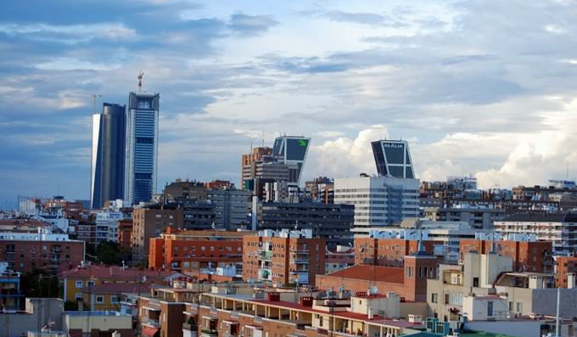

Slide 6
İSPANYA
İspanya ya da resmî adıyla İspanya Krallığı Avrupa'nın güneybatısında, İber Yarımadası'nda yer alan ülkedir.
Güneyde ve doğuda Akdeniz'e, kuzeyde ise Atlantik Okyanusu'na kıyısı vardır.
Başkenti Madrid'dir. Nüfusu 2014 sayımlarına göre 46,77 milyondur.
İspanya parlamenter demokrasi şeklinde örgütlenmiş bir anayasal monarşi rejimi ile yönetilir.

Slide 7
EĞİTİM
İspanya'da 1990 yılında çıkartılan Eğitim Sistemini Yeniden Düzenleme Yasası ile zorunlu eğitim süresi 10 yıla çıkarılmış ve orta öğretim basamağında eğitim programları öğrencilerin kendi yetenek, ilgi ve eğilimleri yönünde öğrenim görmelerini sağlayacak ve onları hem yüksek öğretime hem de meslekî eğitime hazırlayacak şekilde yeniden düzenlenmiştir.

Slide 8
EĞİTİM
İspanya eğitim sistemi basamakları aşağıdaki gibi sıralanabilir (MEB, 1995):
Okul Öncesi Eğitim : 3-6 yaş
İlköğretim : 6-12 yaş
Orta öğretimin I. Kademesi : 12-16 yaş
Orta öğretimin II. Kademesi : 16-18 yaş

Slide 9
EĞİTİM
OKUL ÖNCESİ EĞİTİM
İspanya’da okul öncesi eğitim 0–6 yaş arası çocukları kapsar. Bu eğitim, her biri 3 yıllık 2
devre şeklinde yapılandırılmıştır.
Okulöncesi eğitim kurumlarında karma eğitim yapılır. Ancak bazı özel eğitim kurumlarında tek cinsiyete göre de eğitim verilebilmektedir.

Slide 10
İLKÖĞRETİM
İspanya'da ilköğretimin amacı, tüm çocuklara genel kültür, okuma, yazma, sözlü ifade yeteneği, aritmetik bilgisi ve bağımsız olma duygusu kazanma fırsatını vermektir (MESS, 1999). İlkokulların eğitim programları coğrafî bölgelerin özelliklerine uyarlanabilecek esnekliğe de yer verilerek Eğitim ve Bilim Bakanlığı tarafından hazırlanır.Okutulması gereken ortak dersler İspanyol Dili ve Edebiyatı, Matematik, Doğal Çevre, Toplumsal ve Kültürel Yaşam Bilgileri, Sanat Eğitimi, Beden Eğitimi ve Din Bilgisidir. Din Bilgisi dersine katılım isteğe bağlıdır.Okullar bu programa ve ders gruplarına bağlı kalarak ders isimlerini belirleyebilir ve çevresel özeliklere göre programa bazı dersleri ekleyebilirler.İlköğretim üçüncü sınıftan itibaren öğrenciler yabancı dil dersi görmeye başlarlar

Slide 11
GENEL ORTA ÖĞRETİM
Genel orta öğretim, Bachillerato denen ve 16-18 yaş aralığındaki öğrencilerin devam ettikleri
2 yıllık dönemden oluşur. Bu eğitimi almak isteyenlerin ilköğretim II. Kademe sertifikasına
(graduado en educacion secundaria certificate ) veya orta düzey mesleki eğitim aldıklarını
gösteren tecnico sertifikasına sahip olmaları gerekir. Genel orta öğretimin üç temel amacı
öğrencileri; a)üniversite eğitimine, b) ileri düzey mesleki eğitime, c) iş piyasasına
hazırlamaktır.

Slide 12
Haziran ayında yapılan değerlendirme sınavında başarısız olan öğrenciler Eylül’de tekrar sınava girerler. Sınavlardan geçerek Bachillerato eğitimini tamamlayan öğrenciler kendilerine
ileri düzey genel veya mesleki eğitim ile üniversite eğitimi olanağı veren Bachiller diploması alırlar.

Slide 13
ÜNİVERSİTE EĞİTİMİ
Yüksek eğitim her ülkede olduğu gibi İspanya'da da üniversitelerin işlevi öğretim yapmak, araştırma yapmak, bilim adamı ve mesleklere eleman yetiştirmektir. 1983'ten bu yana geniş reform süreci uygulanmaktadır. Bu süreç kurumların ilkelerini, üniversitenin organizyanonun çalışma özgürlüğünün kurulması, üniversitelerin özerkliği konusunda ilkeler getiren üniversite reformu kanunu ile gerçekleştirilmektedir. Özerklik ile üniversite kendi statüsünü düzenler, kendi yöneticilerini seçer, bütçe ve kadrolarını özenle hazırlar, kedni çalışma ve dereceleme sistemini kurabilir. Üniversiteler bütünüyle üniversite konseyleri tarafından koordine edilen sosyal konseyin yönetimi altında çalışırlar. 30 adet devlet üniversitesi, 4 özel üniversite(katolik kilisesine bağlıdır) vardır.

Slide 14
Madrid, İspanya'nın başkenti ve Madrid bölgesinin yönetim merkezi.İber Yarımadası'nın orta kesiminde yer alır.İstanbul, Londra, Berlin ve Paris'ten sonra Avrupa'nın en kalabalık beşinci şehridir.İspanya Ulusal İstatistik Enstitüsü'ne (Instituto Nacional de Estadística de España) göre 2019 yılı itibariyle şehir, 6.507.184 kişilik bir nüfusa sahiptir.

Slide 15
İspanya krallarının resmi ikametgahı,
Genel Mahkemeler (Kongre ve Senato), Yüksek Mahkeme ve Anayasa Mahkemesi de başkent Madrid'de bulunmaktadır.Ekonomik olarak Londra, Paris ve Moskova'dan sonra Avrupa'nın dördüncü en zengin şehridir.Madrid, Pekin ve Milano'dan sonra dünyanın en çok çokuluslu varlığına sahip 8. şehridir.Şehirde çok sayıda müze bulunmaktadır.Bunların içerisinde Prado Müzesi (El Museo del Prado), dünyanın en büyük sanat galerisi olarak kabul edilmektedir.

Slide 16
COĞRAFYASI
Metropolitan alanın yüz ölçümü 1.020 km² olup nüfusu 7 milyonu aşkındır.
Avrupa'nın en yüksek başkentlerinden biri olan Madrid, Orta Plato'nun dalgalı bir platosunda 635 m yükseklikte yer alır. Yüksek konumu ve hava kütlelerinin etkisine açık olması sebebiyle ani sıcaklık değişiklikleri sık görülür. Yaz ayları boğucu olup sıcaklık bazen 38 °C'ye kadar ulaşır. Yıllık ortalama sıcaklık 2°-24 °C arasında değişir.

Slide 17
ŞEHRİN TARİHİ
Manzanares Nehri'ne bakan kayalık bir çıkıntı üzerinde kurulu Alhazar'ın çevresinde gelişen şehirden 932 tarihli kayıtlarda Arapça "su kanalı" anlamına gelen Macerit adıyla bahsedilir. 1083 yılında şehir Müslümanlar'dan Kastilya Krallığı'na geçti.Alhazar'ın 1466'daki depremde yıkılmasından sonra inşa edilen Orta Çağ kraliyet sarayı, şehrin gelişmesine yeni bir hız kazandırdı.1561'de Kral II. Felipe İspanya'nın merkezinde olduğu için şehri başkent yapmayı uygun buldu.

Slide 18
1759-1788 arasındaki III. Carlos döneminde geniş cadde ve meydanların açılmasıyla planlı bir gelişme başladı. Napolyon Savaşları (1800-1815) sırasında Fransız işgali altına giren Madrid, Joseph Bonaparte'in tahta geçmesinden sonra başlayan millî ayaklanmada öncü bir rol oynadı. On dokuzuncu yüzyılın ikinci yarısında şehre modern bir görünüm kazandıran planlı bir yapılaşma başladı. İspanya İç Savaşı (1936-1939) sırasında ağır bombardımanlara maruz kalan Madrid büyük bir yıkıma uğradı. Ancak bundan sonra geniş çaplı bir onarım dönemi başladı. Şehrin gelişmesi zamanla çevredeki banliyöleri de içine aldı. 1960'lardaki değişimlerde tarihi mirasa ağır darbeler indirilmekle beraber, sonraki yıllarda tarihi yapıları koruma tedbirleri alındı.

Slide 19
İKLİMİ
Karasal bir iklime sahip olan Madrid'de Temmuz ayı ortalama en yüksek sıcaklık 32, Ağustos ayı ortalama en yüksek sıcaklık 31 derece ölçülmüştür.

Slide 20
KARDEŞ VE PARTNER ŞEHİRLERİ
Madrid'in toplam 24 tane kardeş şehri var; bunlar aşağıda listelenmektedir.Ayrıca Fransa'nın Paris şehri ile özel "partner" statüsünü paylaşmaktadır.
Ankara, Türkiye
Pekin, Çin
Belgrad, Sırbistan
Berlin, Almanya
Bordeaux, Fransa
Bogota, Kolombiya
Brüksel, Belçika
Karakas, Venezuela
Havana, Küba
Lizbon, Portekiz
Managua, Nikaragua
Mexico, Meksika

Slide 21
KÜLTÜR
Madrid’de tarih boyunca pek çok medeniyetin hüküm sürmesi nedeni ile şehrin her bir köşesinde Rönesans dönemine, Arap kültürüne, Gotik ve Barok tarzlarına ait eşsiz güzellikte mimari yapılar görülebiliyor.
Madrid'de birçok cazibe merkezi olduğu için, şehir “açık gökyüzünün altındaki müze”olarak anılır.
Kraliyet Sarayı :Saray (Palacio Real)'ın yapımı 1734 yılında tamamlanmıştır.1931’e kadar, saray ana kraliyet ikametgahıydı. Bugün bile önemli olaylar ve siyasi toplantılar sarayda düzenleniyor.Tesislerin büyük bir kısmı ziyaretçilere açıktır.

Slide 22
KÜLTÜR
Parque del Retiro, yürüyüş ve açık hava rekreasyon için en iyi yerdir. Park, şehrin kalbinde ve 140 hektarlık bir alanı kaplamaktadır.Birkaç yüzyıl önce Philip IV, bu güzel bahçede dinlenmeyi çok severdi. Ayrıca La Morera adlı pitoresk 'te yürüyüş yapmaya da değer.Burası, şehrin ilk yerleşimcilerinin evlerini inşa ettikleri yer. 11. yüzyılda burada büyük bir Arap kalesi bulundu. Günümüzde bile turistler sayısız tarihi eser ve binaları orada görebilirler.

Slide 23
KÜLTÜR
Cibeles Sarayı:
Aslen İspanya telefon servisinin, posta ve telgrafın merkez ofisi olarak tasarlandı.
» Postane 1918'de inşa edilmiş ve İletişim Sarayı olarak anılmıştır.
» Alanı süsleyen bu anıtsal yapı, modern uygarlığın ve yönetiminin dört direğinden birini temsil ediyor.
» Palacio de Cibeles birbirine entegre edilmiş iki binadan oluşur.
» Bu yapı, modernist mimarinin ilk örneklerinden biridir.

Slide 24
GÖRÜLEBİLECEK YERLER
Madrid Kraliyet Sarayı, İspanya Kralı'nın katıldığı resmi törenlere ev sahipliği yapmaktadır.Ayrıca saray, İspanyol hükümdarlarının resmi ikametgahıdır.
Almudena Katedrali, Prado Müzesi, Doğa Bilimleri Müzesi, Parque del Retiro-Retiro parkı, Cibeles Sarayı,Thyssen Bornemisza ve El Reina Müzeleri.

Slide 25
KONAKLAMA
4 yıldızlı Eurostars Casa de la Lírica oteli
Şehrin tam merkezinde, temiz ve ekonomik 3★ B&B Hotel Puerta del Sol,
Gezilecek yerlere yürüme mesafesindeki 4★ Intur Palacio San Martin,
Kaliteli ve 5 yıldızlı bir yer arayanlara 5★ Hyatt Centric Gran Via Madrid.

Slide 26
ULAŞIM
Havayolu İle Ulaşım: ülkemizden ulaşım için en cazip seçenekleri Türk Hava Yolları, Pegasus ve Atlasglobal sunuyor.İstanbul çıkışlı direkt uçak seferleri, yaklaşık 4 saat 30 dakika sürüyor.
Varış noktası konumundaki MADRİD-BARAJAS Havalimanı’nda THY ve Pegasus 1 numaralı terminal binasını kullanıyor. Atlasglobal ise ağrılıklı olarak havalimanının en küçük terminal binası konumundaki 3 numarayı tercih ediyor.
Havalimanına ulaştıktan sonra kent merkezine gitmek için metro, otobüs veya tren gibi toplu taşıma araçları vasıtasıyla düzenlenen seferlerden veya özel firmaların sunduğu transfer hizmetlerinden yararlanabilirsiniz.

Slide 27
ULAŞIM
Madrid şehir içi toplu ulaşım sisteminde de metro ana taşıyıcı konumunda.13 hattan oluşan metro ağı, otobüsler ve hafif raylı sistem ile destekleniyor.Ayrıca Hop On Hop Off Madrid, indi-bindi otobüs gezintileri düzenliyor. İki farklı rotada gerçekleştirilen turlar sırasında karşınıza çıkacak turistik mekanlar hakkında detaylı bilgiyi sesli rehberlik hizmetinden yararlanarak öğrenebilirsiniz.Hop on hop off otobüs biletinizi dilerseniz internetten de satın alabilirsinz.Otobüs ile İndi Bindi Şehir Turu (Başlangıç fiyatı 22 Euro)

Slide 28
ULAŞIM
Madrid’de standart biletlerin fiyatları durak sayısına bağlı olarak 1,5 ve 2 Euro arasında değişiyor. Madrid Tourist Travel Pass; seyahat pasosu, 1 ila 7 gün arasında değişen geçerlilik süresiyle 8,40 Euro’dan başlayan fiyatlarla piyasaya sürülüyor. Kartı satın alırken seyahat programınızı göz önünde bulundurup “zone” seçimi yapmanız gerekiyor. Zira kart ya sadece Zona A’da veya Zone T’de geçiyor.
Şehir içi ulaşım araçlarına geçerlilik süresi boyunca ücret ödemeden binmenize olanak veren kartı, online rezervasyon yaptırdıktan sonra Calle Mayor, Atocha Tren İstasyonu veya Plaza de Oriente’de bulunan ofislerden teslim alabilirsiniz.

Slide 29
ALIŞVERİŞ
Pazarlık yaparak otantik ürünler alayım diyorsanız, Madrid’in renkli atmosfere sahip pazarlarını ziyaret edebilirsiniz. 1.000’in üzerinde satış standının kurulduğu El Rastro giyim üzerine yoğunlaşmışken, Plaza Mayor’a yakın konumdaki Mercado de San Miguel’de taze çiftlik ürünlerinin satışı yapılıyor.Madrid'e özgü zeytinyağı, şekerleme, yelpazeler,Majorika İncisi,Bota(deri şarap kesesi) espadril ayakkabılar ve usta ellerde şekillenmiş seramik objelerden satın alabilirsiniz.

Slide 30
TUR TAVSİYELERİ
Madrid’deki en en popüler turlardan bazıları:
Walking Tour Madrid Tapas Deneyim (Süre 3 saat, kişi başı başlangıç fiyatı 20 Euro)
Tablao Las Carboneras Madrid Flamenko göster (Başlangıç fiyatı 36 Euro)
Madrid: Yemek ve İçecek Seçenekleri ile Canlı Flamenko Şovu (Başlangıç fiyatı 35 Euro)

Slide 31
YEME İÇME
Önemli Not: Bu içerik bölgedeki yöresel yemekler hakkında bilgilendirme amacı ile hazırlanmıştır. Tavsiye niteliği taşımaz. Altta adı geçen yiyecekler domuz eti, yağı içerebilir. Ya da yiyecekler sığır eti vb bile olsa helal kesim olmayabilir.
Bu konuda bizim gibi hassas davranıyorsanız içeriğinde et vb malzemeler bulunan yiyecekler yerine sebze, tatlı türü yiyecekleri tercih edebilirsiniz.

Slide 32
YEME İÇME
Açılış Saatleri: Madrid hala siesta kültürünü yaşatmaya çalışan şehirlerden biri.Restoran ve cafelerin çoğunlukla öğle saatlerinde 2-3 saat kapandığını görebilirsiniz. Elbette turistik bölgelerde tüm gün açık olan restoran ve cafeler bolca mevcut. Dolayısıyla günün herhangi bir anında Madrid’de açık restoran, cafe bulamamanız söz konusu değil. Ancak şehrin genel anlamda restoran açılış ve kapanış saatlerini belirtmekte de fayda var.
Öğle yemeği için 12:00–01:00 civarı açılan cafe ve restoranlar saat 16:00 sularında kapanıyor ve ardından akşam yemeği için 19:00–20:00 civarında tekrar açılıyor. Elbette kahvaltı da bulabileceğiniz cafelerin açılış saatleri daha erken.

Slide 33
YEME İÇME
Sadece karın doyurup gezmeye devam etmek için yiyebileceğiniz meze türü yiyeceklerin tamamı Tapas olarak isimlendiriliyor.
Genellikle bir kişilik küçük porsiyonlar halinde olan Tapasları biraz daha fazla almak isterseniz “pinch“, daha çok alıp 3-4 kişi paylaşmak isterseniz de “racion” olarak sipariş vermelisiniz.
Tapas yiyecekleri tam olarak nedir derseniz? Bir kase zeytinden patates kızartmasına, pastırmadan yumurtalı yiyeceklere kadar atıştırmalık olarak tüketilebilen her türlü yiyecek bu kapsama giriyor.

Slide 34
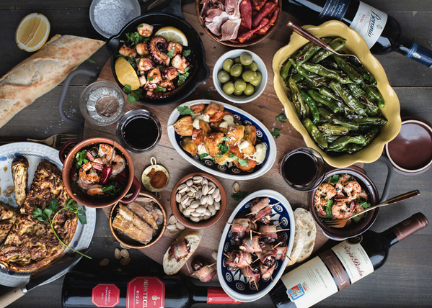
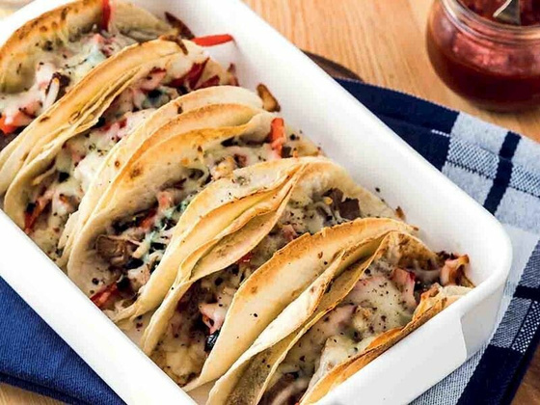
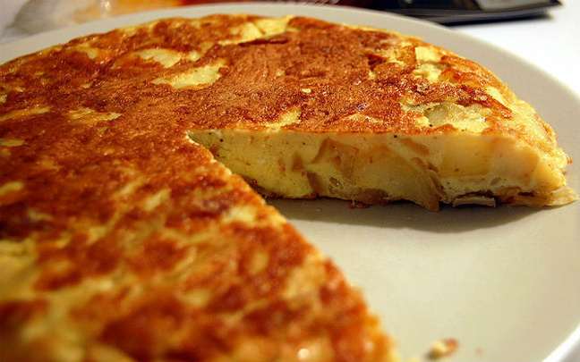
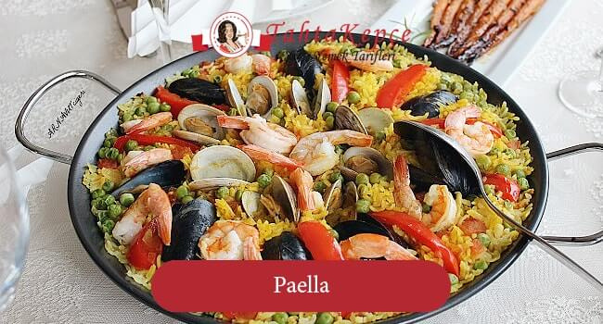
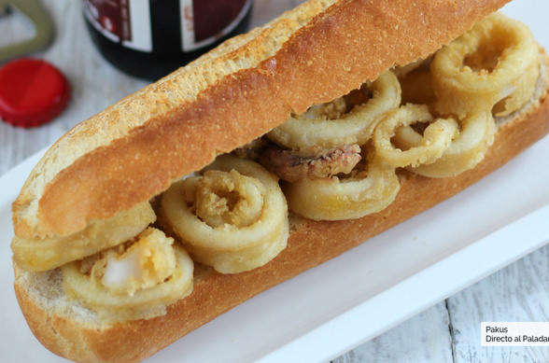
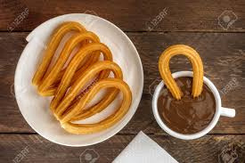
YEME İÇME
TAPAS
TORTILLA
ETLİ TORTILLA
PAELLA
Bocadillo de Calamares
Churros con Chocolate

Slide 35
YEME İÇME
Bodadillo de Calamares una bulanmış kalamar kızartmasıyla yapılan sandviçin içinde ayrıca domates, biber sosu veya mayonez de bulunabiliyor.
TORTILLA aslında patatesli omlet diyebilirim. Ve hayır, bizdeki gibi kahvaltıda değil akşam yemeğinde yeniyor. Aslında bu bir çeşit Tapas da sayılabilir.
PAELLA safranlı pilavın çeşitli deniz ürünleri, tavuk ve sebze ile yapıldığı bu zengin yemek Madrid’de ne yenir diye düşünenler için ideal bir yerel lezzet.

Slide 36
YEME İÇME
Yemek Fiyatları:Eğer kısıtlı bir bütçeyle şehre giderseniz biraz da dikkatle günlük 20–25 Euro arası bir tutarda tüm öğünleri alabilirsiniz ki imkanınız olur da bütçenizi 30–35 Euro seviyesine çıkarırsanız çok daha rahat bir şekilde karnınızı doyurabilirsiniz.
Her ne kadar Madrid’de kahvaltı 4 Euro civarı bir rakama yiyebileceğiniz bir öğün olsa da içeriğinin çok zayıf olması (kahve ve tatlı bir atıştırmalık) bu fiyata değmeyeceğini gösteriyor.

Slide 37
YEME İÇME
Öğle yemekleri içinse minimum 7–8 Euro ayırmalısınız ki bu genellikle bir sandviç veya atıştırmalık şeklinde olacaktır. Biraz daha iyi bir yemek isterseniz 10–15 Euro arası bir rakam yeterli olur.
Akşam yemeklerini ise sade de olsa zengin de olsa bir restoranda yiyeceğinizi düşünerek 10–20 Euro arası bir bütçe ayırabilirsiniz.

Slide 38
Presented By
Ayşegül AYKANAT
Kaynak:
Wikipedia,gezipgordum.com, orangesmile.com/gezirehberi

